Slide 1
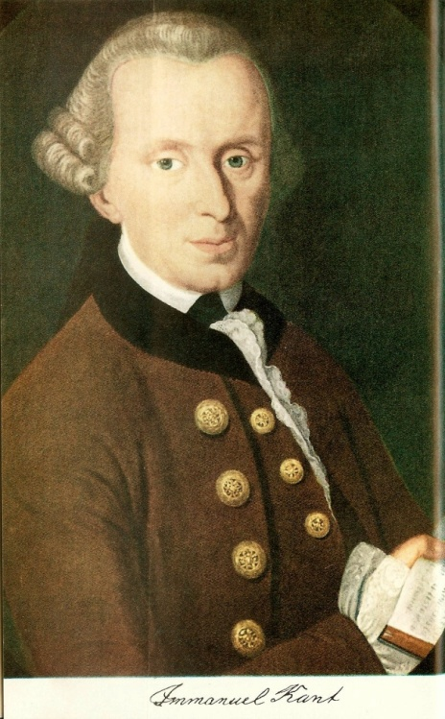
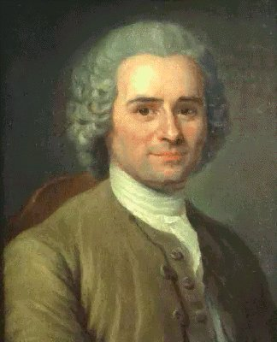
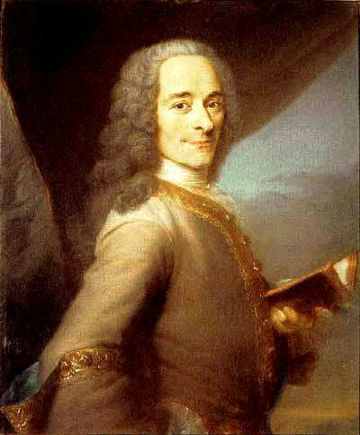
Aufklärung

Slide 2
Begriff
Die Aufklärung ist eine seit dem 17. Jahrhundert vorherrschende, gesamteuropäische Bewegung der Rationalität und Humanität. Der Begriff Aufklärung steht als Epochenbezeichnung der deutschen Literaturgeschichte, die Empfindsamkeit und Sturm und Drang mit einschließt.
Weltbild
Im 18. Jahrhundert spricht man vom Anbruch der modernen Zeit. In den Städten bildete sich ein neues Bürgertum heraus, welches Handel betrieb und Besitz und Kapital anhäufte. Der Feudalismus wurde dadurch allmählich verdrängt. Spannungen zwischen dem Bürgertum und dem Adel wuchsen. Das Bürgertum akzeptierte nicht mehr die gottgegebene Vorherrschaft der Adligen, sondern stellte einen eigenen Selbstbestimmungsanspruch. Die Bürgerlichen beriefen sich auf die Vertreter der Aufklärung, die für eine Herrschaft der Vernunft eintraten.

Slide 3
Historischer Hintergrund
Nach dem Dreißigjährigen Krieg war das Deutsche Reich in viele Territorien zersplittert. Es existierten über 300 souveräne Einzelstaaten. Das "Heilige Römische Reich deutscher Nation" hatte nur symbolischen Charakter, da die wesentlichen Entscheidungen in Politik, Wirtschaft, Gesetzgebung, etc. von den Einzelstaaten selbst getroffen wurden. Das luxuriöse Hofleben vieler Kleinstaatenfürsten wurde meist zu Lasten des Volkes gezahlt.

Slide 4
Philosophischer Hintergrund
Die Philosophen der Aufklärung waren es, die den Beginn der Moderne einläuteten. Sie wirkten auf die Dichter vieler europäischer Länder und prägten diese. Der wichtigste Philosoph in Deutschland war Immanuel Kant mit seinem kritischen Idealismus. In seinem Werk Was ist Aufklärung? beschreibt er die Ideen und Ideale dieser Zeit. Daraus ein Auszug: "Aufklärung ist der Ausgang des Menschen aus seiner selbstverschuldeten Unmündigkeit. Unmündigkeit ist das Unvermögen, sich seines Verstandes ohne Leitung eines anderen zu bedienen. Selbstverschuldet ist diese Unmündigkeit, wenn die Ursache derselben nicht am Mangel des Verstandes, sondern der Entschließung und des Mutes liegt, sich seiner ohne Leitung eines andern zu bedienen."

Slide 5
1. Die Dichtung der Aufklärung
1.2. Wandel in der Dichtung
Die Dichtung des 18. Jahrhunderts wandelte sich stark: Im Mittelpunkt stand nicht mehr das Lob der Fürsten und die Unterhaltung der höfischen Gesellschaft, sondern das bürgerliche Leben und die Aufklärung des Bürgertums. Die Leserschaft aufklärerischer Dichtung war zunächst gering, da die meisten Menschen weder lesen noch schreiben konnten. Es musste darum erst eine breite Leserschaft geschaffen werden. Die Abkehr von der höfischen Dichtung bewirkte auch eine Ablösung der Hofdichter. An ihre Stelle trat nun der freie Schriftsteller. Doch dieser war zwar finanziell von fürstlichen und kirchlichen Gönnern unabhängig, doch konnte er kaum von den geringen Auflagen seiner Werke leben. Die meisten Schriftsteller verbesserten ihre finanzielle Lage durch Nebeneinkünfte.
Eine wichtige Rolle bei der literarischen Veröffentlichung spielte die Zensur. Ein weiterer Faktor, der den Buchmarkt des 18. Jahrhunderts prägte war die Gründung von Verlagen und Buchhandlungen.

Slide 6
1.2 Literaturtheorien der Aufklärung
Mit der Ablösung der höfischen Dichter folgte auch eine Ablösung der höfischen Dichtung. An ihre Stelle trat eine Literatur, welche die Ideen der Aufklärung vertrat: Vernunft, Humanität und Nützlichkeit. Die aufklärerischen Ideale wurden auf sämtliche literarische Gattungen übertragen.
In seiner Literaturtheorie Versuch einer Critischen Dichtkunst vor die Deutschen (1730) verurteilte Gottsched die Barockdichtung aus der Sicht der Aufklärer. Er widersetzte sich der Normen- und Regelpoetiken des Barock und trat für eine Verbreitung der aufklärerischen Ideen in der Deutschen Dichtung ein. Kern der Poetik Gottscheds war der aristotelische Grundsatz von der Nachahmung der Natur und eine Forderung von Horaz, dass die Aufgabe der Dichtung die Verbindung von Vergnügen und Nutzen sei. Gottsched vertrat weiterhin die Ständeklausel: Adlige und Fürsten sollten nur in Tragödien und Heldendichtungen auftreten, Bürger und Leute mit geringem sozialen Status nur in Komödien und Romanen. Der Dichter sollte bei Gottsched ein Erzieher der Leserschaft im Sinne der Aufklärung sein. Lessings Standpunkt überwand die feudalen Literaturtheorien. Die Überwindung der Ständeklausel von Lessing wurde dadurch ermöglicht, dass der Mensch nicht mehr nach seinem sozialen Status handelt, sondern darüber hinausgeht. Lessing gab der Literatur eine neue Funktion: Sie sollte das Leserpublikum sittlich läutern. Angst, Furcht und Mitgefühl sollten beim Leser und Zuschauer erweckt werden. Der Held durfte deswegen keine ideale Figur, sondern er musste ein reale Person darstellen. Lessing schrieb seine Gedanken zur Dramentheorie in der Hamburgischen Dramaturgie (1767/1768) nieder.

Slide 7
1.3 Das Drama in der Epoche der Aufklärung
Das Drama spielte in der Aufklärung eine besondere Rolle. Hier hoffte man, die Zuschauer und Leser besser erziehen und verändern zu können als in anderen literarischen Gattungen. Im 18. Jahrhundert versuchten viele Bürgerliche sich als Schauspieler zu bewerben, um Rollen zu spielen, die ihnen im wirklichen Leben versagt blieben.
Lessing, der Gottscheds Dramentheorie und -praxis stark kritisierte, hatte die Idee von einem deutschen Nationaltheater. Dieses Theater sollte nicht von anderen Ländern beeinflusst werden und musste aktuell sein. Lessing brachte die Entwicklung des bürgerlichen Dramas weit voran. Mit Minna von Barnhelm, Emilia Galotti und Nathan der Weiseschuf Lessing Werke, die bis heute noch zum Standartrepertoire vieler Bühnen gehören. Seine wohl wichtigste Tragödie ist der Nathan. In diesem Drama bricht Lessing mit der bisherigen Theatertradition, dass Juden nur als lächerliche Darsteller auf der Bühne waren. Außerdem kämpft er damit gegen antisemitische Vorurteile.
Die bürgerlichen Dramen waren im eigentlichen Sinne gar nicht "bürgerlich", denn die handelnden Personen stammten weiterhin aus dem Adel. Doch verkörperten einige Adlige bürgerliche Tugenden und Vorstellungen.

Slide 8
1.4 Der Roman in der Aufklärung
Der Roman erlebte, ähnlich dem Drama, eine Blütezeit in der Aufklärung. Die Forderungen an den bürgerlichen Roman ähnelten den Ansprüchen an das bürgerliche Drama. Der adlige Held sollte durch einen bürgerlichen Protagonisten ersetzt werden. Bereits um 1770 waren alle anderen Romanformen vom bürgerlichen Roman verdrängt. Christoph Martin Wieland galt als erster Epiker mit seinem WerkAgathon (1766-1767). Neben bürgerlichen Romanen spielten auch autobiographische Romane und satirische Formen eine bedeutsame Rolle. Georg Christoph Lichtenberg verfasste in seinen Sudelbüchern unzählige Aphorismen über Politik, Staat, Religion, Gesellschaft, Literatur und Philosophie. Er gilt als der bedeutendste deutsche Aphoristiker überhaupt.

Slide 9
1.5 Lyrik der Aufklärung
Die höfische Dichtung wurde in der Lyrik schon zu Beginn des 18. Jahrhunderts und damit viel eher abgelöst als in der Epik oder im Drama. Die Lyrik der Aufklärung besaß eine große Formenvielfalt: Sie reichte von Gedankenlyrik, Lehrgedichten über Oden und Hymnen bis zu Balladen. Die Aufklärungslyrik war von Subjektivität und teils starken Gefühlsregungen bestimmt.
Die Fabel erlebte im 18. Jahrhundert ihren Höhepunkt, obwohl ihre Geschichte schon über 2000 Jahre alt ist. Der griechische Dichter Äsop schrieb im 6. Jahrhundert vor Christus die ersten Fabeln, welche später zum Vorbild für viele andere Fabeldichter wurden. Lessingverfasste sogar eine eigene Fabeltheorie (1759). Er hatte die Absicht, das Selbstwertgefühl des Menschen zu stärken, indem er die Schwächen des Menschen aufzeigte.
Die Struktur der Fabel unterscheidet sich von einem Dichter zum anderen. Eines haben sie aber alle gemeinsam: Das menschliche Handeln und Denken sowie Andeutungen gesellschaftlicher und sozialer Probleme wurde auf die beseelte und unbeseelte Natur übertragen. Veranschaulicht wurde dies durch satirische Elemente und durch eine erzieherische und belehrende Erzählweise.

Slide 10
Literarische Formen
bürgerliches Trauerspiel
Fabel
Lehrgedicht
bürgerliches Trauerspiel: Das bürgerliche Trauerspiel ist eine Form des Dramas im 18. Jahrhundert, das mit den bestehenden Poetiken brach, doch wichtiger war, dass die Helden des Dramas nun bürgerliche Züge trugen und die Ideen des Bürgertums vertraten. Ein Beispiel für ein bürgerliches Trauerspiel ist Lessings Emilia Galotti.
Fabel: Die Fabel ist eine kurze epische Erzählung in Vers- oder Prosaform mit lehrreichem Inhalt. Am Ende der Fabel steht die "Moral" der Fabel, die oft eine Lebensweisheit beinhaltet. Das menschliche Handeln und Denken sowie Andeutungen gesellschaftlicher und sozialer Probleme wird auf die beseelte und unbeseelte Natur übertragen. Veranschaulicht wird dies durch satirische Elemente und durch eine erzieherische und belehrende Erzählweise.
Lehrgedicht: Das Lehrgedicht ist Gedankenlyrik mit aufklärendem, lehrhaftem und moralischem Inhalt. Es kann alle Wissensgebiete behandeln, von Religion bis Naturkunde. Ein Beispiel für ein Lehrgedicht ist Der Frühling von Christian von Kleist.

Slide 11
Vertreter und Werke
Gottsched: Sterbender Cato, Versuch einer Critischen Dichtkunst
Lessing: Nathan der Weise, Emilia Galotti, Hamburgische Dramaturgie
Wieland:Die Geschichte des Agathon
Gellert: Fabeln und Erzählungen

